Slide 1
中学校 保健体育（体育分野）
〔第３学年〕
球技（ベースボール型）
「ソフトボール」
【思考力，判断力，表現力等編】
学習時間の目安：約30分

Slide 2
学習のテーマ
自分やチームの特徴を理解し、技術的な課題等の解決に向けた練習方法やゲームを有利に展開するための方法について、自己の考えをまとめよう。
考えてみよう
【学習①】攻撃面における課題とその練習
【学習②】守備面における課題とその練習
【学習③】相手チームの特徴を理解したゲーム展開
について

Slide 3
課題に取り組むにあたって
☆１・２年生で学習したソフトボールの授業を振
り返り、自分やチームの課題について考えて
みよう。
☆ゲームにおける様々な場面をイメージして、
自分なりの考えを出してみよう。

Slide 4
☆チームの課題は何だろう？☆
【学習①】攻撃面における課題とその練習
＜これらの課題について考えてみよう！＞
１ 三振が多い？
２ ヒットを打つことができない？
３ 走者がアウトになる？
では、試合を有利に進めるためにはどうすれば良いだろうか？

Slide 5
１：三振が多い？ ２：ヒットを打つことができない？
✍
学習カード「 思考力，表現力，判断力等① 」
【学習①】攻撃面における課題とその練習
（考えられる原因は？）
・打つ時にボールを見ていない
・ボールを怖がっている
・ボールを打つポイントが間違っている
（効果的な練習方法は？）
・柔らかいボールを打つ（新聞紙・ティーボール等）
＜ボールへの恐怖心をなくす＞
・トスバッティング（打者の近くから緩いボールを投げる）
＜ボールを正しく打ち返すポイントを見付ける＞

Slide 6
✍
学習カード「 思考力，表現力，判断力等① 」
【学習①】攻撃面における課題とその練習
１：三振が多い？２：ヒットを打つことができない？
（それ以外の練習方法は？）
他に効果的だと思う練習方法はないだろうか？
考えてみよう！！

Slide 7
３：走者がアウトになる？
✍
学習カード「 思考力，表現力，判断力等① 」
【学習①】攻撃面における課題とその練習
（考えられる原因は？）
・スタートが遅い
・打球の判断が遅いもしくは間違っている
（効果的な練習方法は？）
・走者を入れたバッティング練習
・ゲームを想定した練習
＜打者が打つタイミングに合わせてスタートする＞
＜打球の方向等による走塁の判断を正しくする＞
＜走塁に関するルールを覚える（特にタッチアップ）＞

Slide 8
３：走者がアウトになる？
✍
学習カード「 思考力，表現力，判断力等① 」
【学習①】攻撃面における課題とその練習
（それ以外の練習方法は？）
他に効果的だと思う練習方法はないだろうか？
考えてみよう！！

Slide 9
☆チームの課題は何だろう？☆
✍
学習カード「 思考力，表現力，判断力等② 」
【学習②】守備面における課題とその練習
＜これらの課題について考えてみよう！＞
１ 打球が捕れない？
２ 正しく送球ができない？
３ ボールをどこに投げれば良いかわからない？
では、試合を有利に進めるためにはどうすれば良いだろうか？

Slide 10
１：打球が捕れない？ ２：正しく送球ができない？
✍
学習カード「 思考力，表現力，判断力等② 」
【学習②】守備面における課題とその練習
（考えられる原因は？）
・ボールを怖がっている
・捕る・投げるの基本が身についていない
・捕球から送球までの流れができていない
（効果的な練習方法は？）
・柔らかいボールを使う、手でゴロやフライを投げてもらう
＜ボールへの恐怖心をなくす＞
・ノック練習等（緩い打球から徐々にスピードを上げていく）
＜正しく捕球し、送球するまでの一連の流れをつかむ＞

Slide 11
✍
学習カード「 思考力，表現力，判断力等② 」
【学習②】守備面における課題とその練習
１：打球が捕れない？ ２：正しく送球ができない？
（それ以外の練習方法は？）
他に効果的だと思う練習方法はないだろうか？
考えてみよう！！

Slide 12
✍
学習カード「 思考力，表現力，判断力等② 」
【学習②】守備面における課題とその練習
３：ボールをどこに投げれば良いかわからない？
（考えられる原因は？）
・ルールが理解できていない
・アウト数やランナーがどこにいるかなど、状況
がわかっていない
（効果的な練習方法は？）
・ルールを覚える
＜アウトになるプレーを理解する（タッチが必要なプレーか等）＞
・ノック練習
＜捕球後の動きや、ベースカバー等について理解を深める＞
・ゲームを想定した練習
＜実戦での状況判断ができるようになる＞

Slide 13
✍
学習カード「 思考力，表現力，判断力等② 」
【学習②】守備面における課題とその練習
３：ボールをどこに投げれば良いかわからない？
（効果的な練習方法は？）
他に効果的だと思う練習方法はないだろうか？
考えてみよう！！

Slide 14
「 課 題 」 相手チームの特徴について、次の中から１つ選んで、ゲームでどのようなことを意識したり、作戦を立てたりすれば良いか、自分の考えをまとめてみよう。
【学習③】相手チームの特徴を理解したゲーム展開について
（例）
「チームの特徴」
○打者の打球が全体的に速い。
→全体的に守備位置を後ろに下げて守る。
（理由）打球が速く、定位置でなくても間に
合う可能性が高いため

Slide 15
「 課 題 」 相手チームの特徴について、次の中から１つ選んで、ゲームでどのようなことを意識したり、作戦を立てたりすれば良いか、自分の考えをまとめてみよう。
✍
学習カード「 思考力，表現力，判断力等③ 」
【学習③】相手チームの特徴を理解したゲーム展開について
「相手チームの特徴」
１ 投手の投げるボールが速い
２ 全体的に足が速い
３ 守備が上手い
４ 打つ力が高い
※どのように対応しようと考えるか、そのよう
に対応する理由について書きましょう。

Slide 16
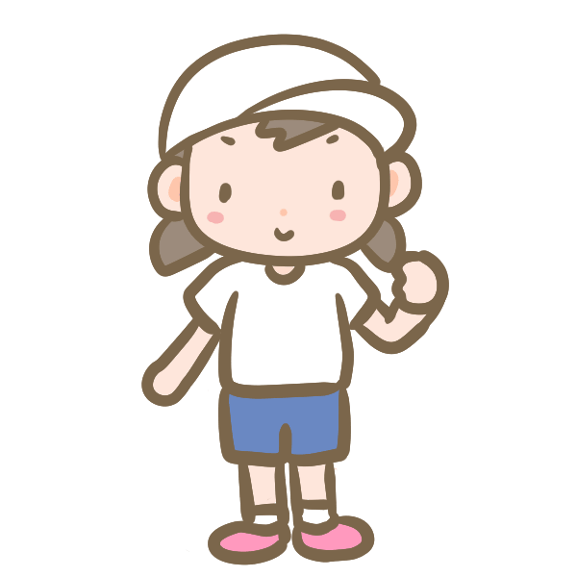
「授業では・・・」 ○まとめたことを生かして活動しよう！ ○自分の考えを仲間に伝えられるようにしよう！ ○仲間とのコミュニケーションを深めよう！！
しっかりと振り返ることはできましたか？
（思考力，表現力，判断力等編）～おわり～

